Slide 1
Rapport de la direction générale Assemblé Générale Annuelle 22 octobre 2022
Présenté par: Abdallah Oumalek, Directeur général de l’APF
www.parentsfransaskois.ca

Slide 2
Rapport de direction
Ce rapport a pour objectif de vous donner une idée générale des réalisations de l’APF durant l’année 2021-22. Il est structuré selon les axes du plan d’action 2019-2024 issu de la planification stratégique 2019-2024 en annexe de ce rapport.
Les axes sont les suivants :
Axe 1 du plan d’action 2019-24: Services et activités;
Axe 2 du plan d’action 2019-24: Communication et promotion;
Axe 3 du plan d’action 2019-24: Partenariats et collaborations;
Axe 4 du plan d’action 2019-24: Financement;
Axe 5 du plan d’action 2019-24: Gouvernance.
www.parentsfransaskois.ca

Slide 3
Axe 1 : Services et activités
Centre d’Appui à la Famille et à l’Enfance (CAFE) (Regina, Saskatoon, Prince Albert)
260 rencontres CAFE pour un total de 3344 participants (851 adultes et 2493 enfants).
5 formations de Gardiens avertis (cours de garde aux enfants de 11 and et plus):
avec un total de 45 jeunes.
Collaboration et support financier du RSFS (projet Départ en Santé et Accompagnement santé).
Groupes de jeux
Bellegarde, Debden, Moose Jaw, North Battleford et Ponteix.
28 rencontres pour un total de 360 participants (130 adultes et 230 enfants).
Collaboration et support financier du Collège Mathieu avec un apport financier et de formation.
Centre de Ressources Éducatives à la Petite Enfance (CRÉPE)
Familles, Centres Éducatifs en Petite Enfance (CEPE), Garderies Francophones en milieu familial (GFF) et Écoles primaires de la province.
Prêt de service du stagiaire d’été aux CEPE
Une Stagiaire d’été pour 6 semaines au Centre éducatif Félix le Chat (Saskatoon).
www.parentsfransaskois.ca

Slide 4
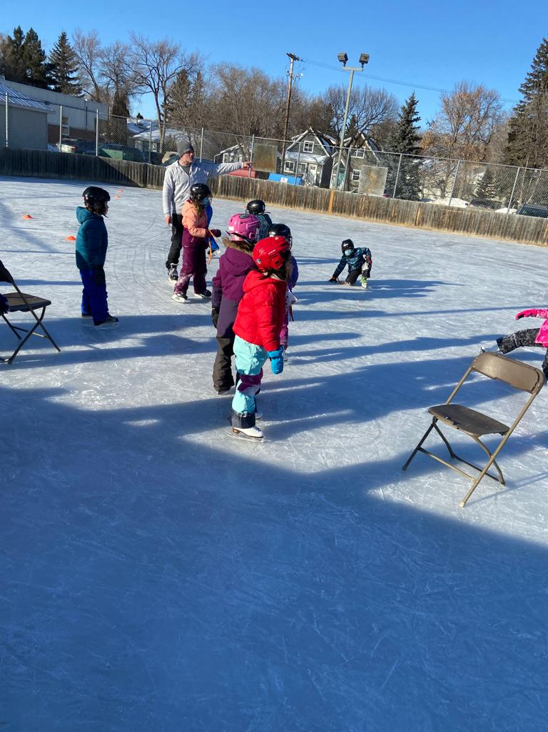
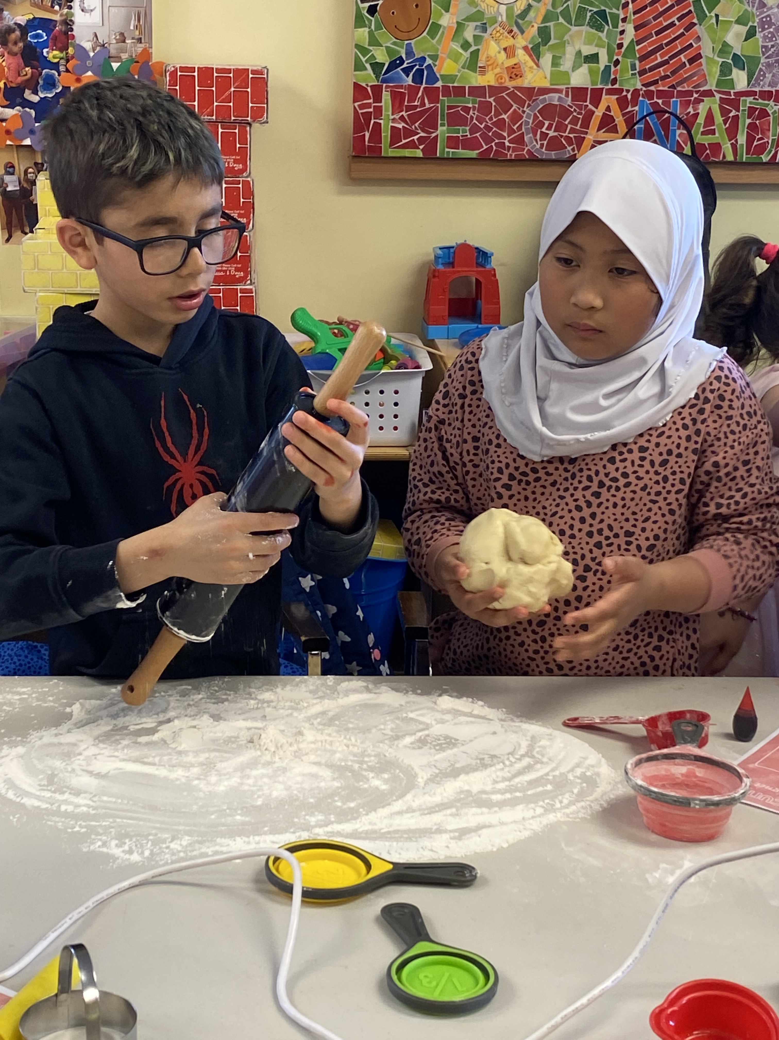
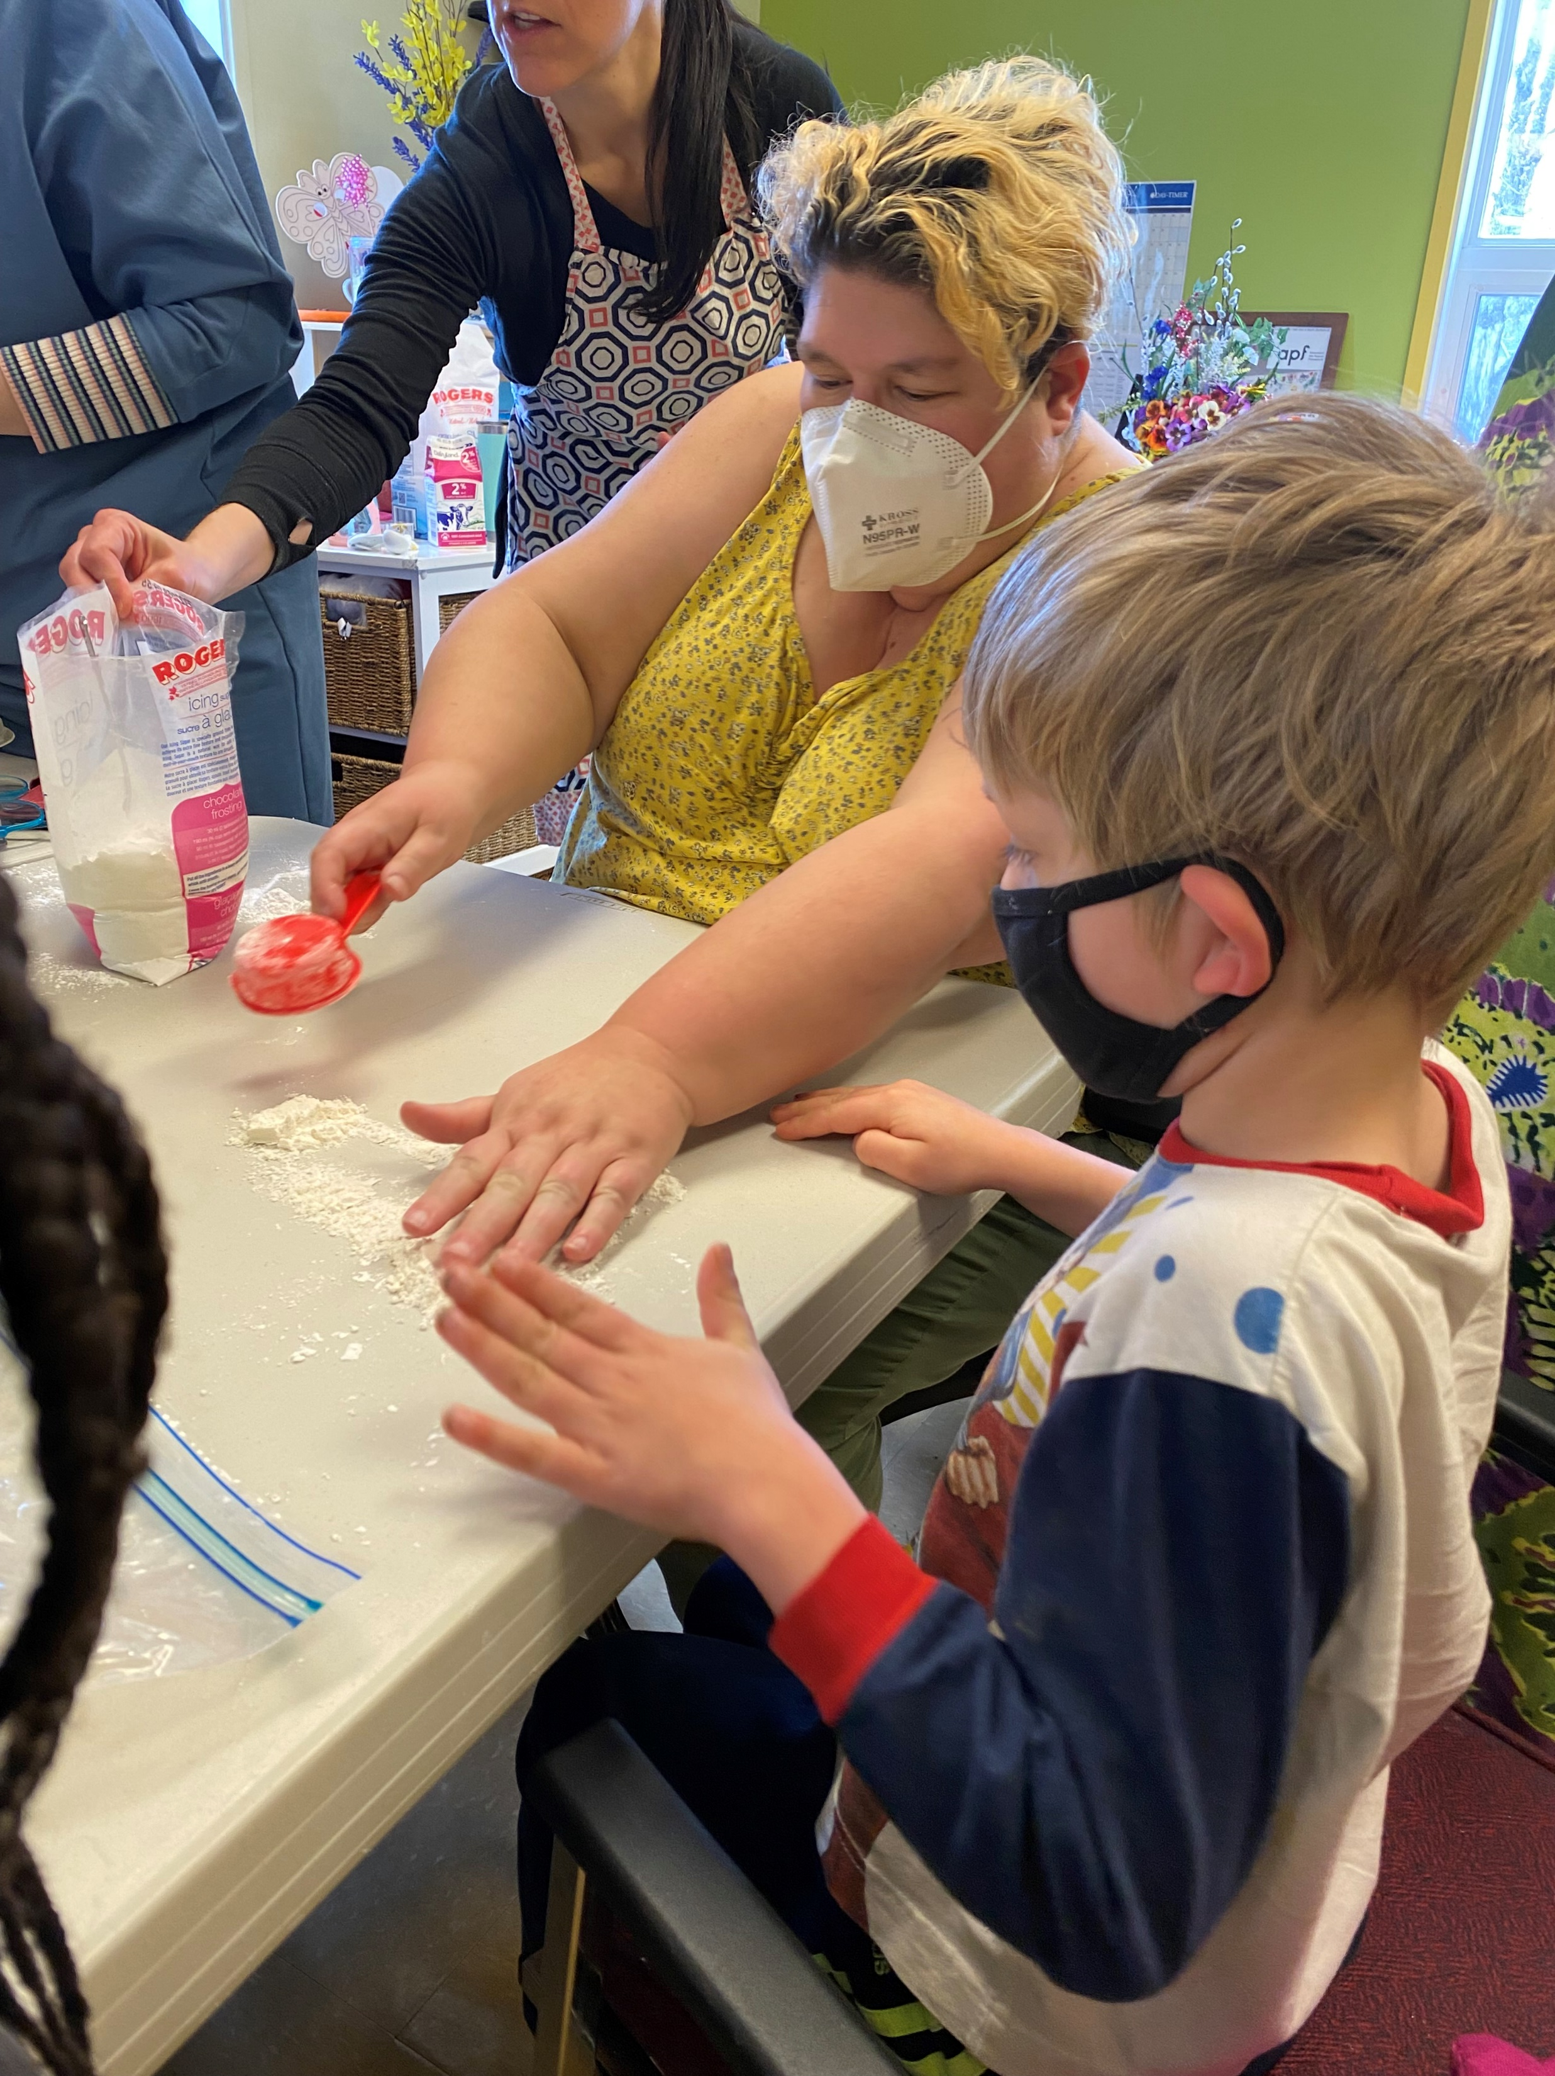
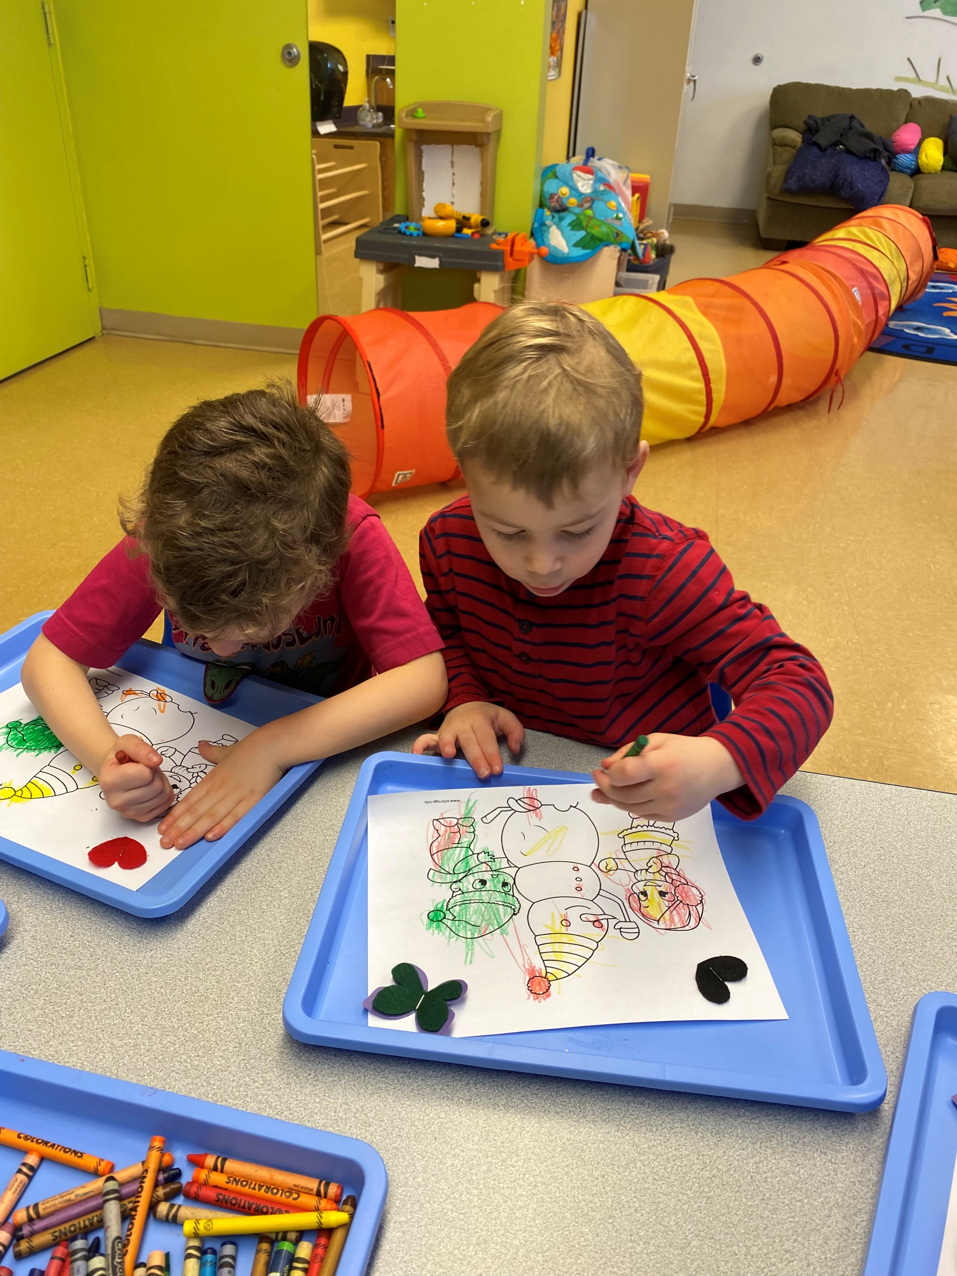
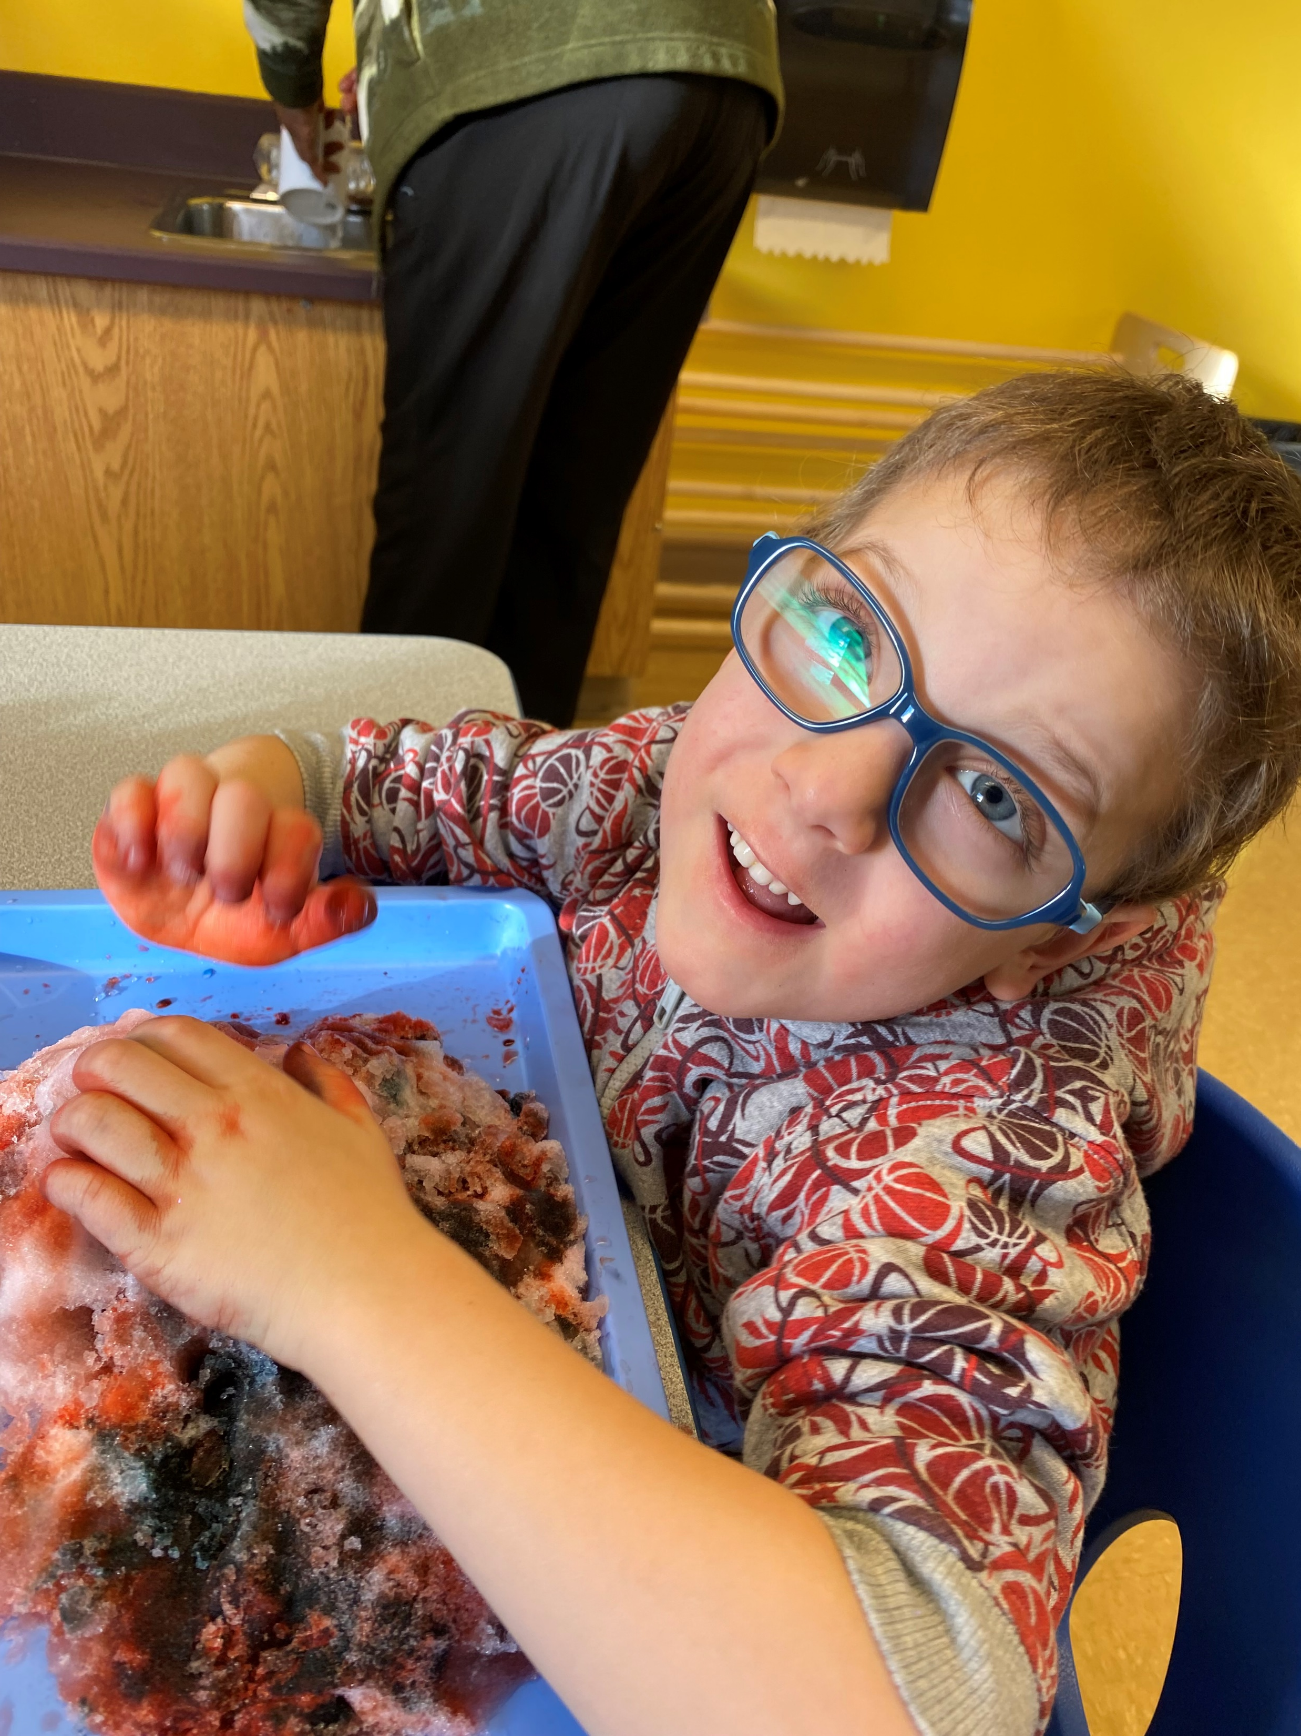
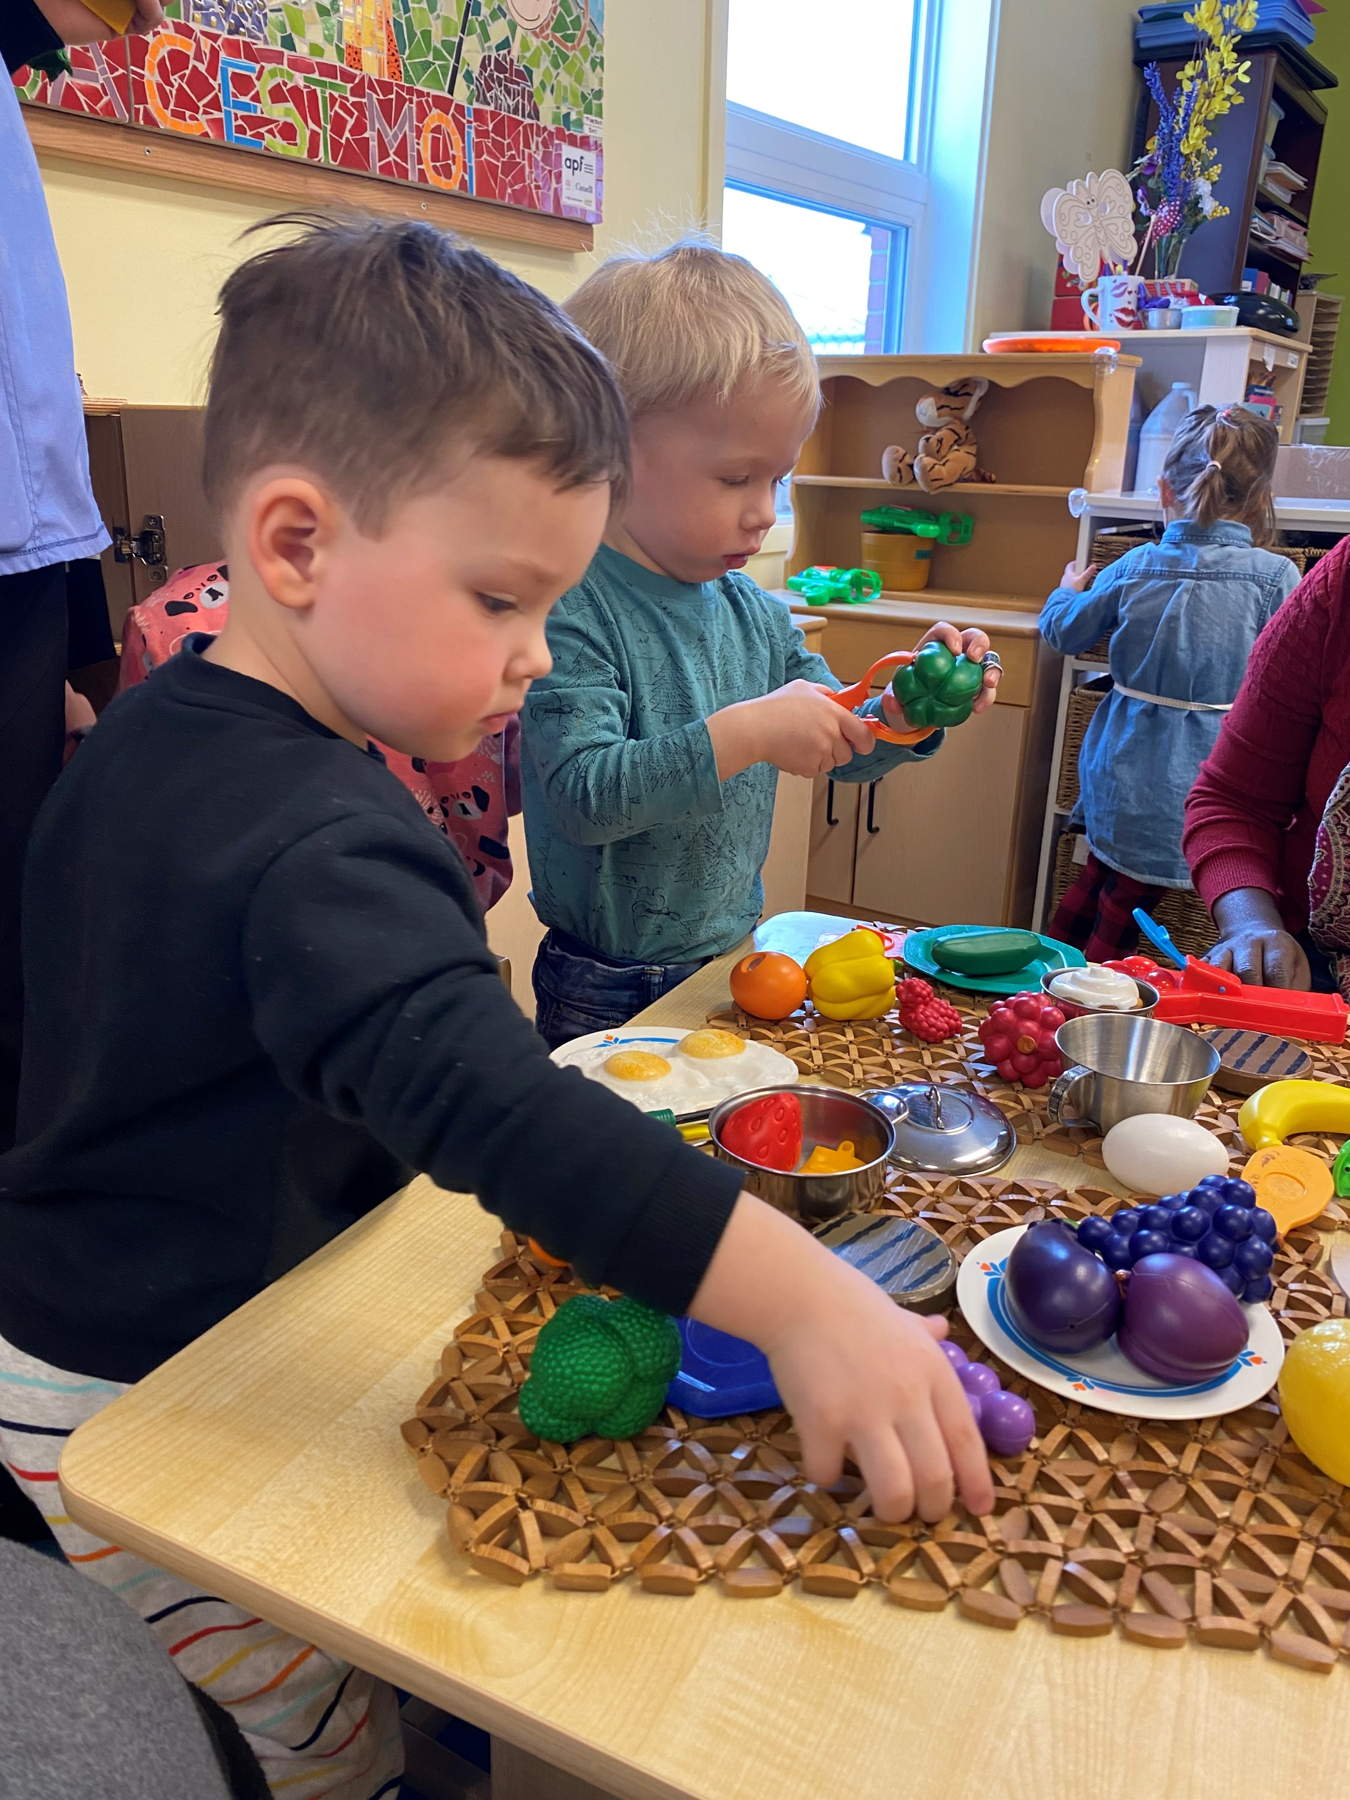

Slide 5
Axe 1 : Services et activités (Suite)
Programmation- Activités réalisées du 1er avril 2021 au 31 mars 2022
Dates | Thèmes | Activités | Formateurs | Nombre de participants
18/9/2021 | Réalités sur l’immigration | Cercle de conversation | Dominique Turcotte | 12
12/10/2021 | Accompagnement scolaire | Atelierparental | Marie Thérèse Siriba | 22
16/10/2021 | Socialisation des parents de Regina | Picnique et jeux de dehors | Josiane Thadal | 30
23/10/2021 | Dérapages Professionnels | Formation des Directions des CEPE et Garderies | Dominique Germain | 10
23/10/2021 | Francisation dans un contexte multilingue | Formation des éducateurs(trices) | Rachelle Friesen | 22
23/10/2021 | Sensibilité Parentale | Atelier parental | Audrey-Ann Deneault | 12
23/10/2021 | Atelier artistique pour enfants | Animation des enfants | Malika Sellami | 30
23/10/2021 | Comment lâcher prise sans perdre Le contrôle | Atelier parental | Emile Vincent | 12
13/11/2021 | Immigration Francophone | Activités avec les adolescents | Jeanne&Sarah | 10
4/12/2021 | Raconte-moi ton histoire | Formation des animatrices des CAFES et Groupes de Jeux | Cynthia Alvès | 12
5/12/2021 | Pupusas Salvadoriens | Saine alimentation | Katie Mc Bride | 12
www.parentsfransaskois.ca

Slide 6
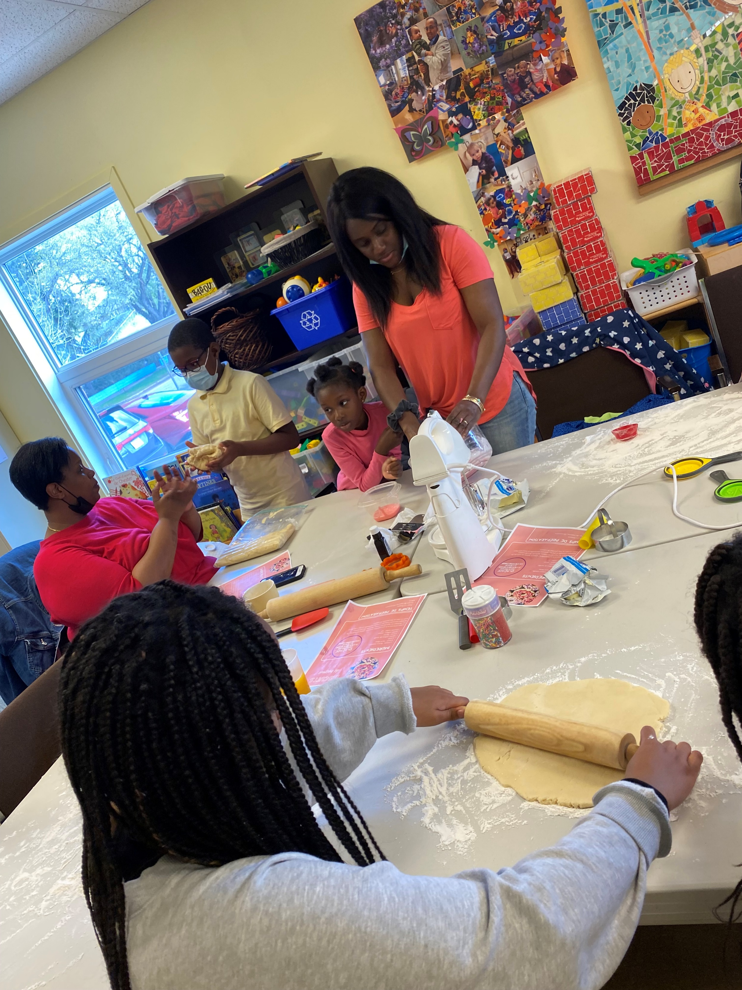
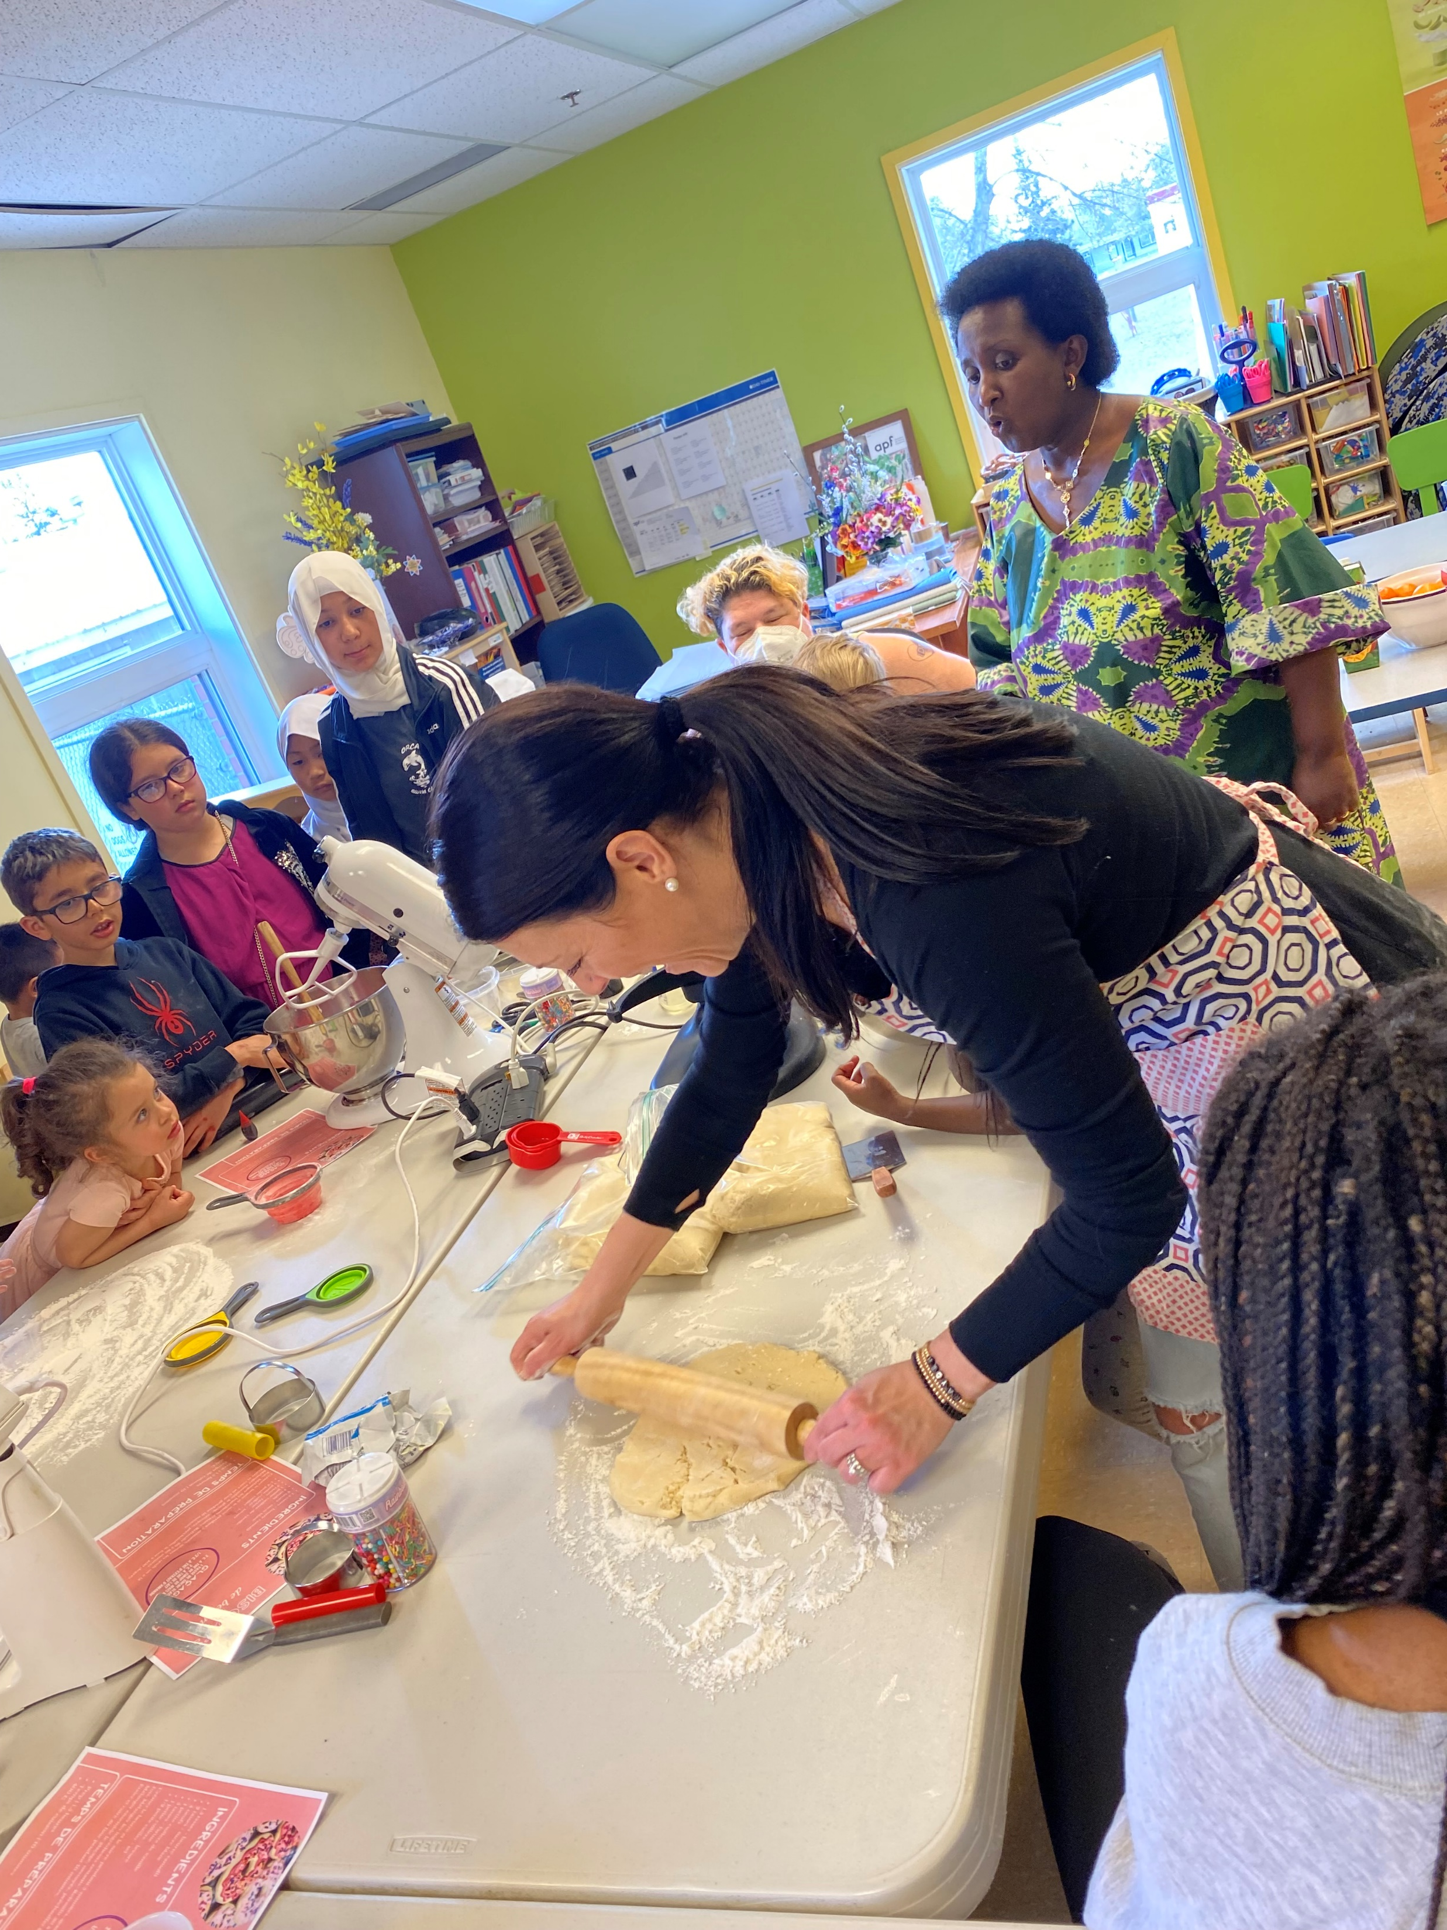
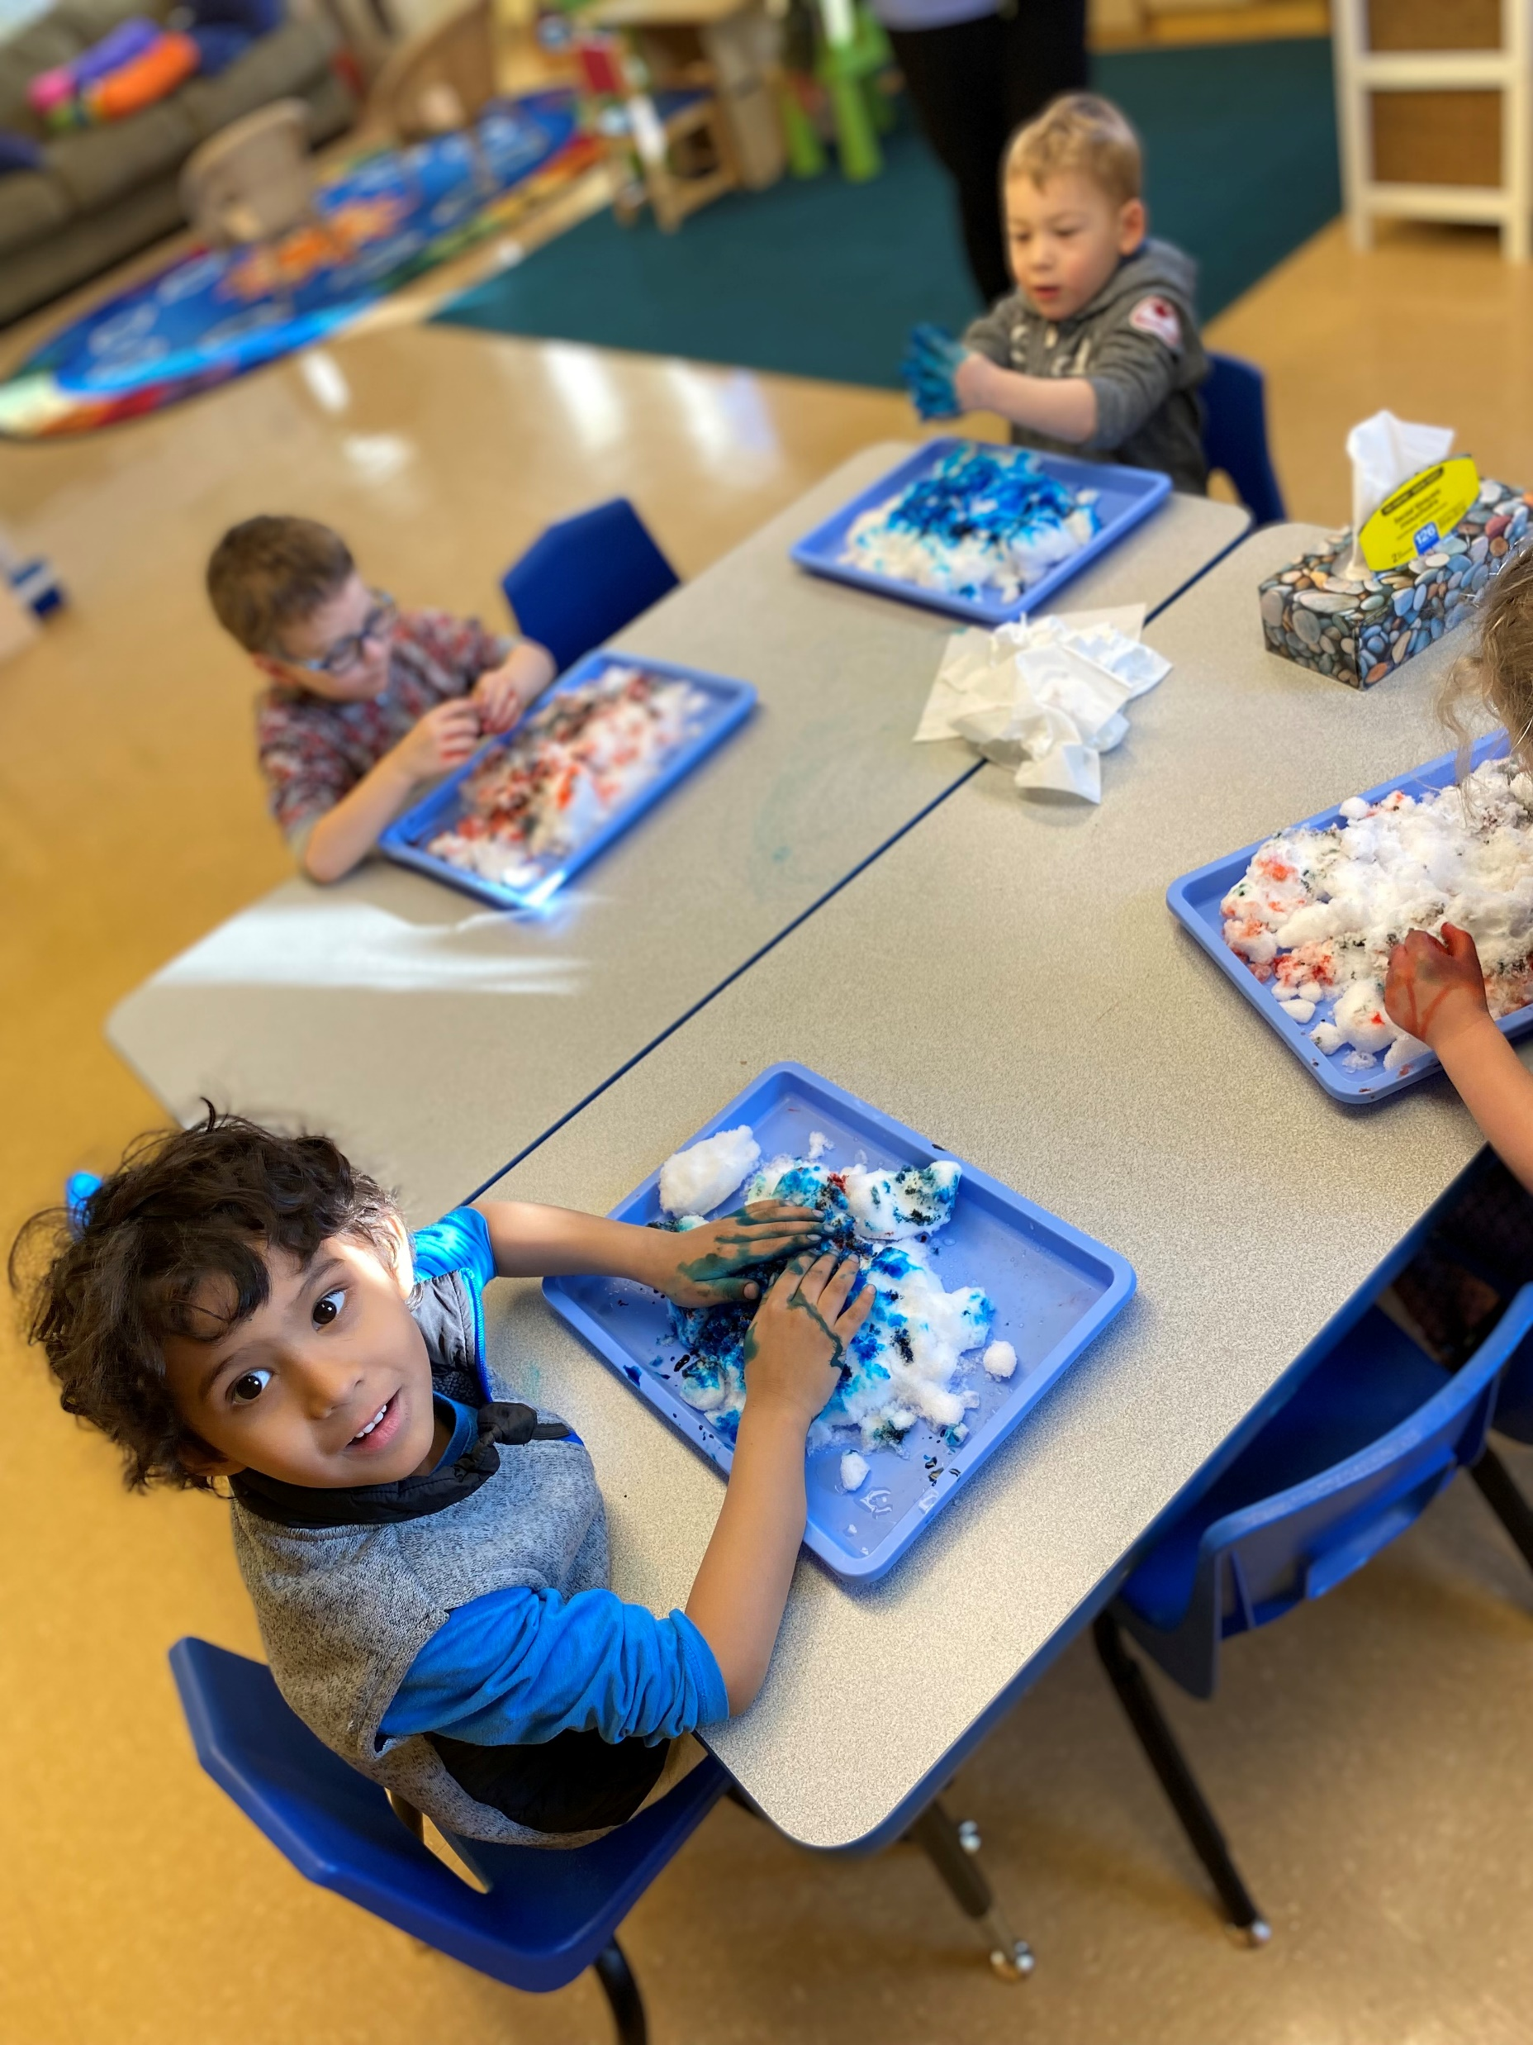

Slide 7
Axe 1 : Services et activités (Suite)
Programmation- Activités réalisées du 1er avril 2021 au 31 mars 2022
Dates | Thèmes | Activités | Formateurs | Nombre de participants
5/12/2021 | couscous | Saine alimentation | Hajar Kaddouri | 17
12/12/2021 | Patinage | Activité Physique | Y.Plouffe/J.Simon | 35
18/12/2021 | Poulet D.G | Saine alimentation | Hermine Choualeu | 6
18/12/2021 | Galettes | Saine alimentation | Chamis Mohamed | 20
18/12/2021 | Samboussa | Saine alimentation | Leonnie Kabole | 12
26/2/2022 | Patinage | Activité Physique | Malak Ouaaziz | 40
26/2/2022 | Patinage/Hockey | Activité Physique | Y.Plouffe/J.Simon | 35
5/3/2022 | patinage | Activité Physique | Daneka Dickson | 20
22/3/2022 | Réalités de l’immigration &Intégration | Cercle de conversation | Jeannine Dhesie | 25
26/3/2022 | Franco-Beignets | Atelier parental | Berthe Lignon | 18
www.parentsfransaskois.ca

Slide 8
Finalisation du projet de la stratégie de recrutement et appui en formation en petite enfance 2020-2022 (ACUFC)
Livraison du projet avec des résultats satisfaisants malgré la Covid-19, à savoir l'appui à la formation initiale de 21 éducatrices à la petite enfance à l'échelle de la province.
88 participants.es à 7 ateliers de formation continue pour les gestionnaires des services de garde et les intervenants à la petite enfance.
Deux campagnes de valorisation des carrières en petite enfance (réseaux sociaux, l'Eau Vive et Radio-Canada)
Production d'un guide en Français sur les carrières en petite enfance en Saskatchewan https://view.genial.ly/609ebc1352822f0d65bbcccd
www.parentsfransaskois.ca

Slide 9
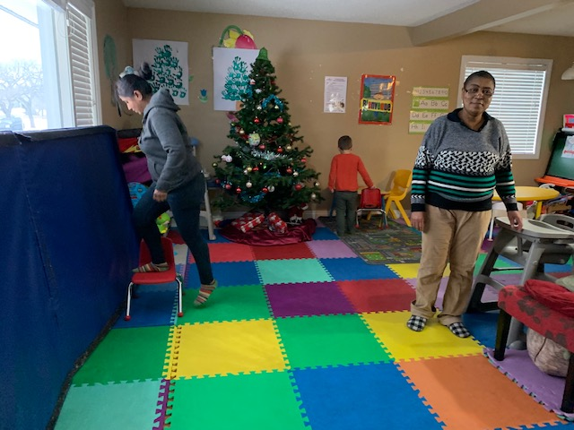
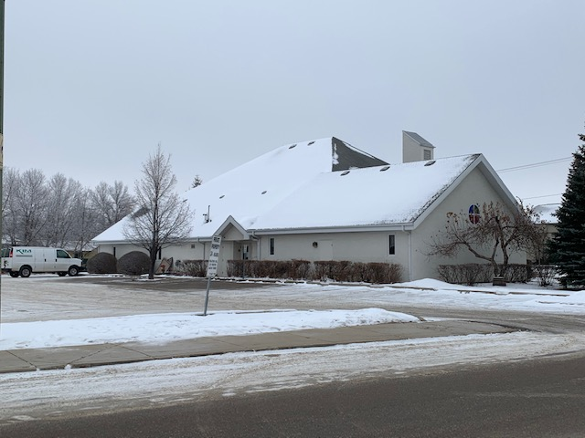
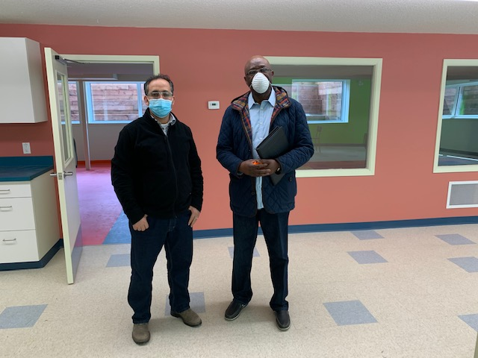
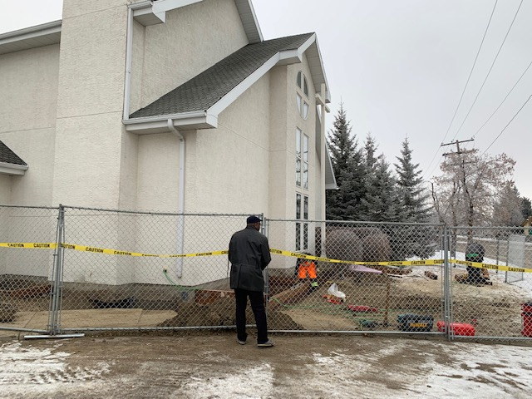
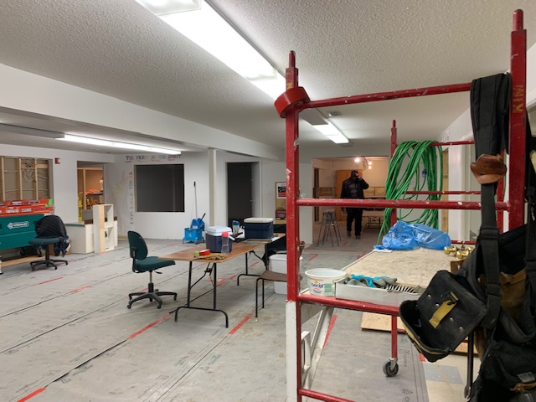
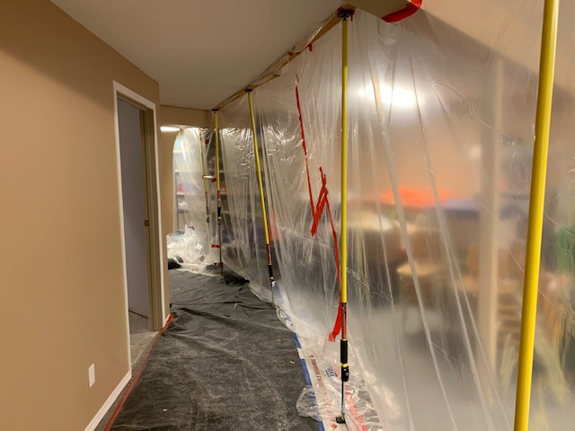
Centre éducatif Shasha - Construction
www.parentsfransaskois.ca

Slide 10
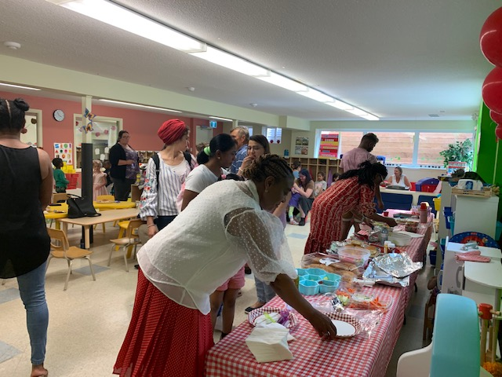
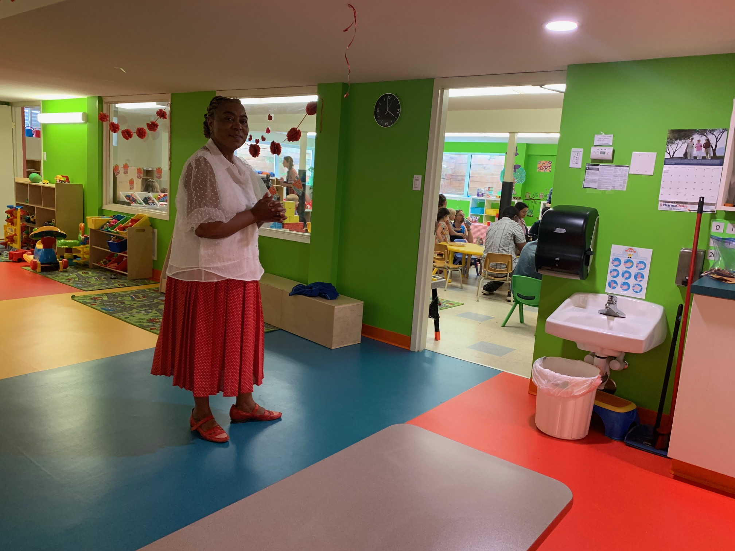
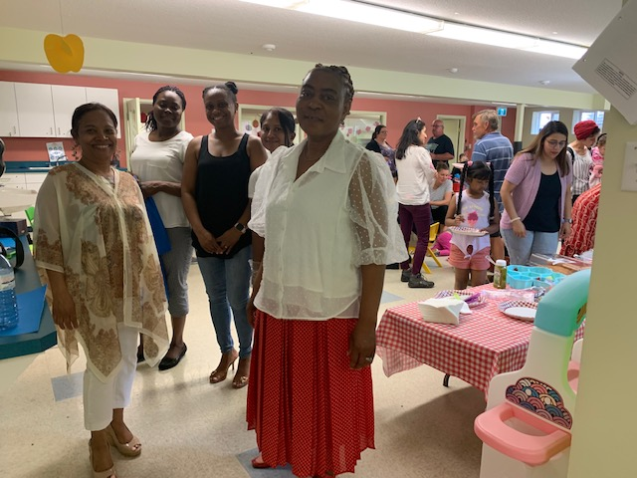
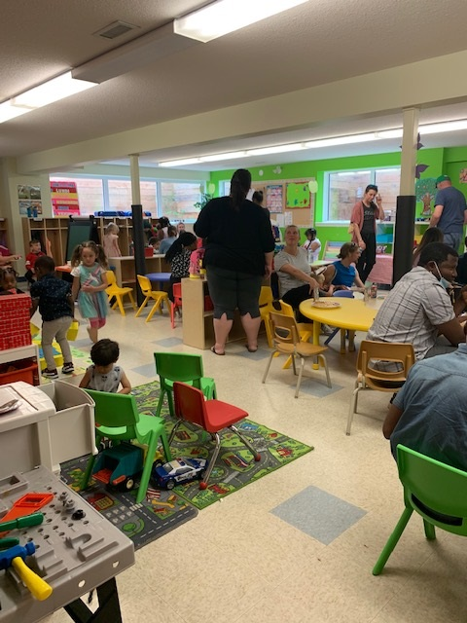
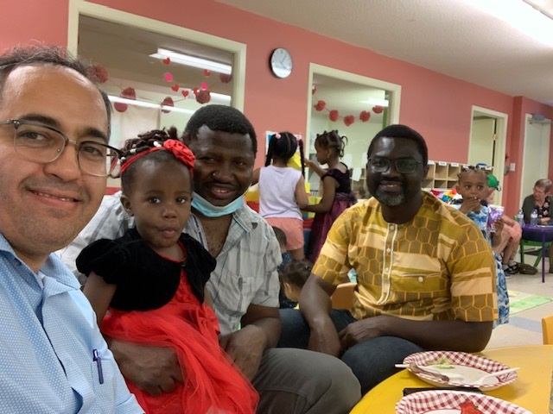
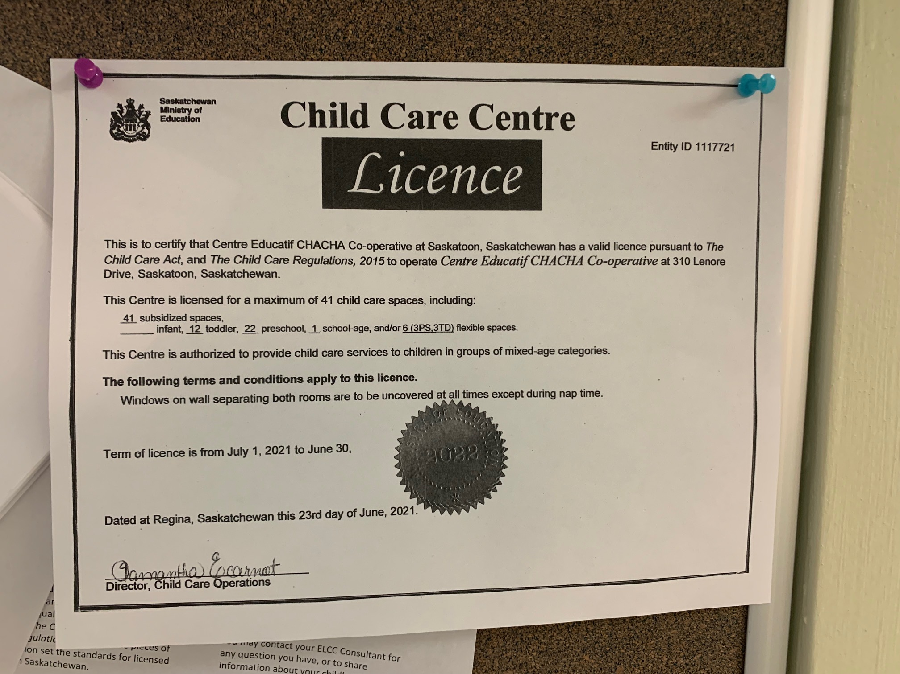
Centre éducatif Chacha – Ouverture 2022
www.parentsfransaskois.ca

Slide 11
Axe 2 : Communication et promotion
Embauche d'un travailleur autonome à temps partiel pour la coordination des communications en novembre 2021.
Lancement du nouveau site web de l'APF en mai 2022 (nouveau contenu, nouvelles rubriques, meilleure navigation sur cellulaire et meilleure référencement).
4816 personnes ont visionné le contenu de l'APF sur sa page Facebook d'avril 2021 à mars 2022. 63 nouvelles personnes ont aimé la page pour atteindre 613 (+41.7%).
Consolidation des nouvelles pages de l'APF sur Twitter et Instagram avec respectivement 70 et 159 abonnés.
Lancement d'une nouvelle infolettre (le courrier des parents) destiné à 150 abonnés avec un excellent taux d'ouverture de 53,6%
Accompagnement en communication d'une nouvelle garderie en milieu familial et d'un nouveau centre éducatif à Saskatoon.
Production de plusieurs dizaines d'affiches et de visuels pour les activités de l'APF.
www.parentsfransaskois.ca

Slide 12
Axe 3 : Partenariats et collaborations
Entente avec Collège Mathieu (Littératie familiale) - 15000 dollars annuellement;
Entente avec le RSFS – Projet Petite Enfance en Santé
Suite- Entente avec le RSFS- Projet Accompagnement santé.
Leadership du Réseau d’Appui à la Petite Enfance (RDPE: APF, CEF, ACF, CM, CECS et RSFS).
Participations aux rencontres communautaires du Forum Associatif et Institutionnel dont l’ACF est le leader;
Participations aux rencontre de la Table en Éducation;
Collaboration avec CEF pour la création de la fédération des centres éducatifs fransaskois;
Suivi de la collaboration au Projet ‘’Mieux vivre ensemble communautaire’’ du Partenariat Provincial Interculturel. Commandite par l’APF du module 2 ‘’Micro-agressions et préjugés inconscients: et si on en parlait?’’
www.parentsfransaskois.ca

Slide 13
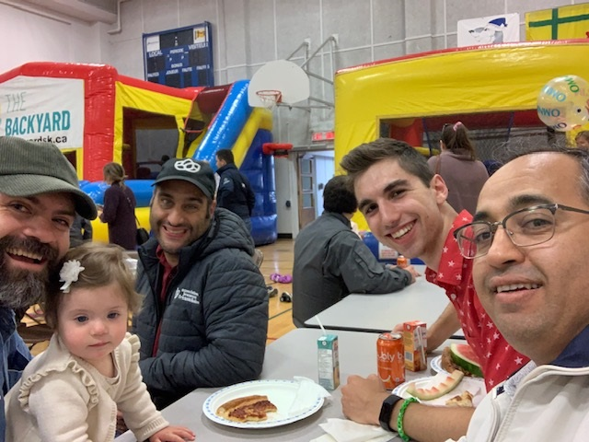
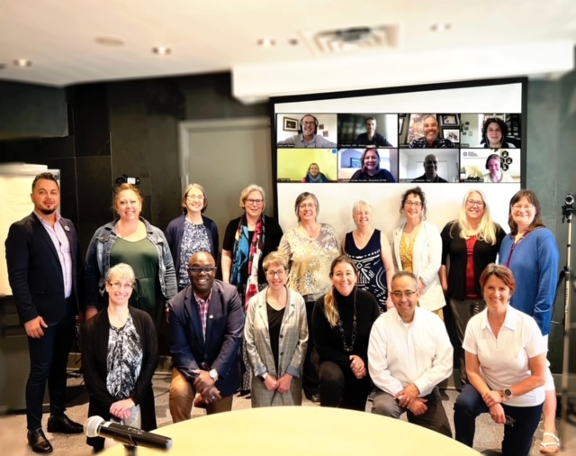
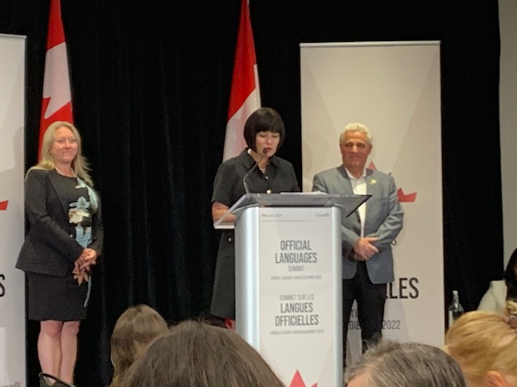
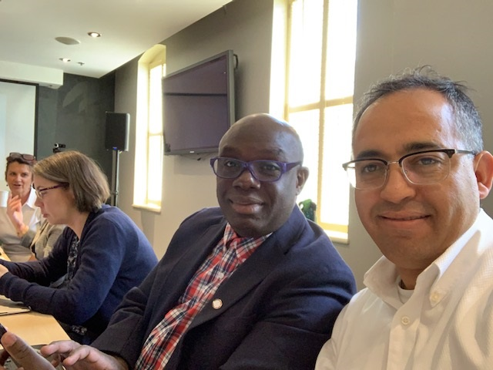
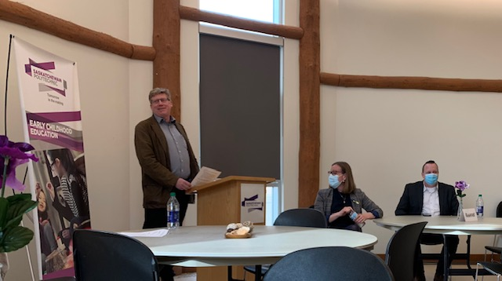
www.parentsfransaskois.ca

Slide 14
Axe 4 : Finance
Financements de base
Ministère du Patrimoine Canadien
Ministère de l’Éducation de la Saskatchewan (langue première)
Commission nationale des parents francophones (CNPF) 1: Projet: Voir Loin (parents outillés, parents engagés pour le développement social)
Financements de projets ponctuels:
CNPF 2: Construction identitaire
CNPF 3: Intégration des nouveaux arrivants
ACUFC: Formation et performance
Subventions partenaires:
Collège Mathieu
RSFS- Accompagnement santé
CECS: JCT
Fonds à venir (2022-2023)
CNPF / Econo-coop: Accompagnement des services de gardes
Réseau pour le développement de l’alphabétisme et des compétences (RESDAC)
Ministère de l’Éducation de la Saskatchewan (langue seconde)
www.parentsfransaskois.ca

Slide 15
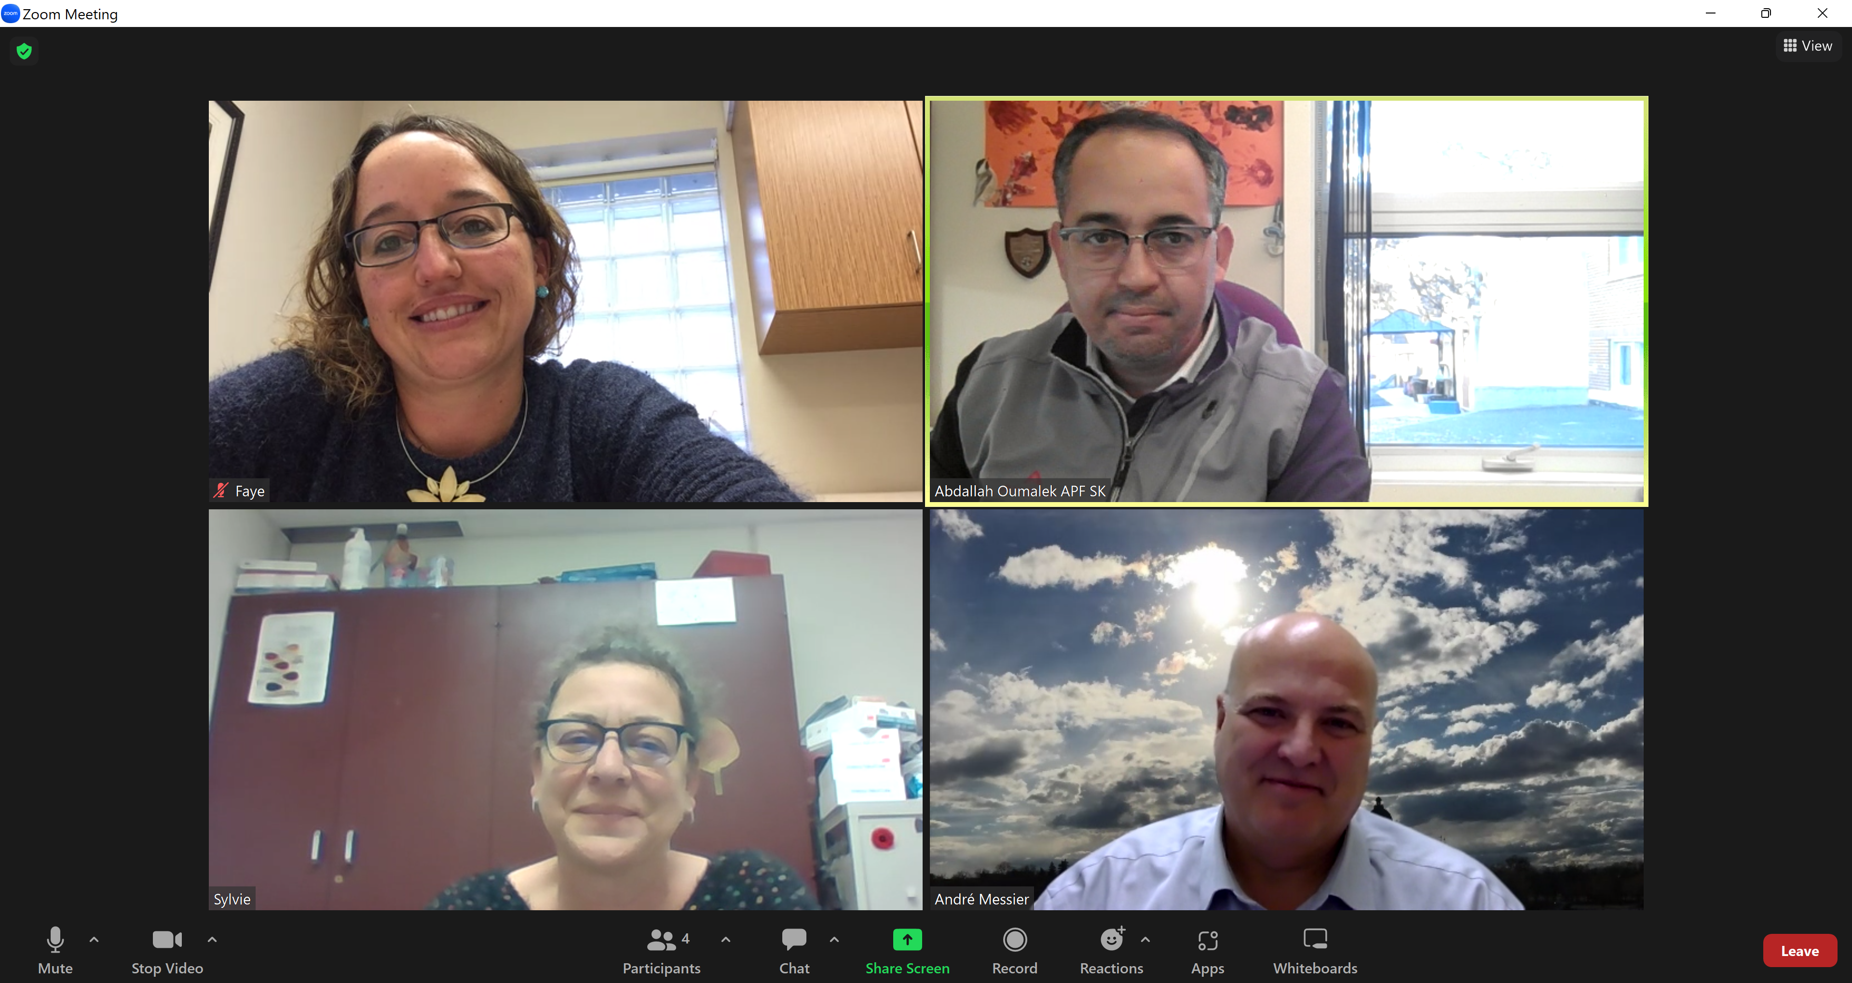
Axe 5 : Gouvernance
Politiques et lignes de conduites
Mise-à-jour et formation du personnel et conseil d’administration
Autres initiatives
Finalisation du site web APF
Projet de création de la fédération des centres éducatifs fransaskois
www.parentsfransaskois.ca

Slide 16
Remerciements aux membres du conseil d’administration et au personnel
Année 2021-2022
Conseil d’administration
Personnel
M. Edgard Assoua
Mme Sylvie Simo
M. Mustapha Agouzoul
M. Guy-Gérard Ngako
Mme Hélène Grimard
M. Marouf Sobabi
Mme Kahina Yahoo
Mme Sonia Djene Epse Wansi
M. Appolinaire Ngankam
Abdallah Oumalek
Béatrice Madodo
Jeanne Curinyana
Robbie Miller
Laeticia Mwayuma
Josiane Thadal
Sarah Epampia
Mehdi Jaouhari (contractuel en communication)

Slide 17
Merci aux bailleurs de fonds
www.parentsfransaskois.ca

Slide 18
Merci aux partenaires et commanditaires

